Slide 1

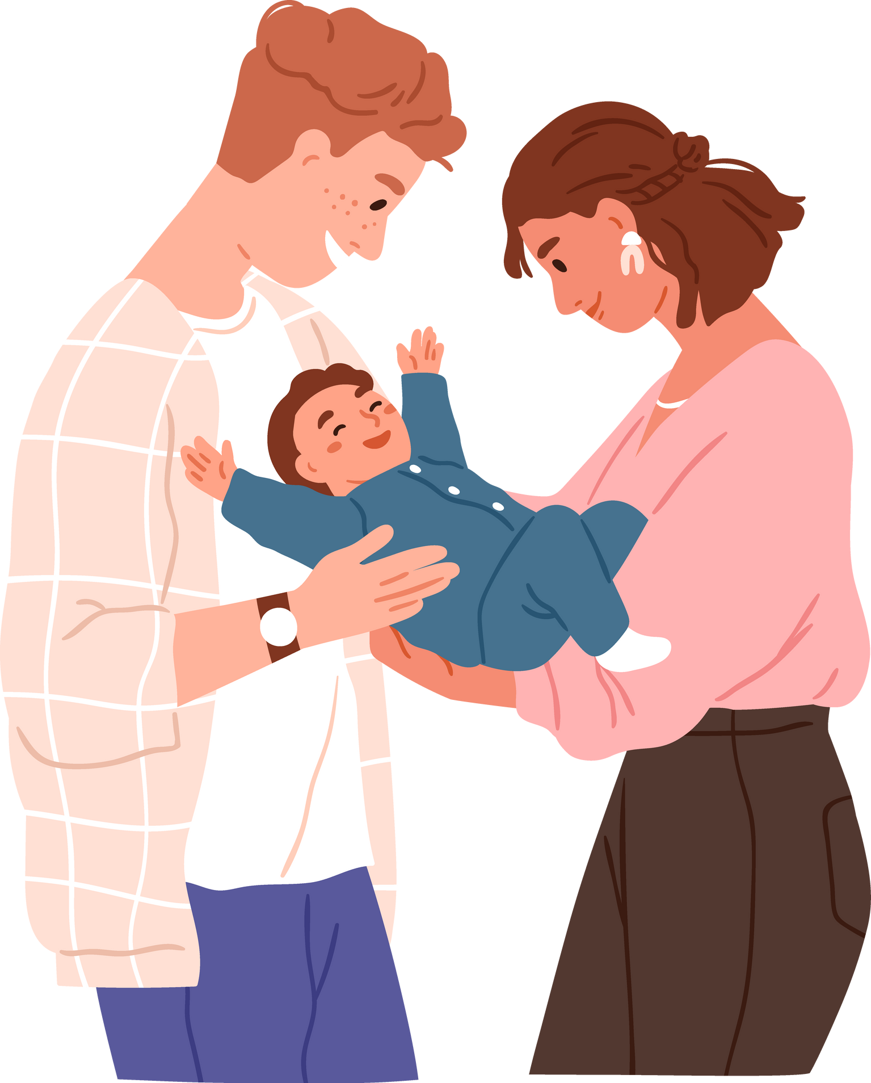






Slide 2



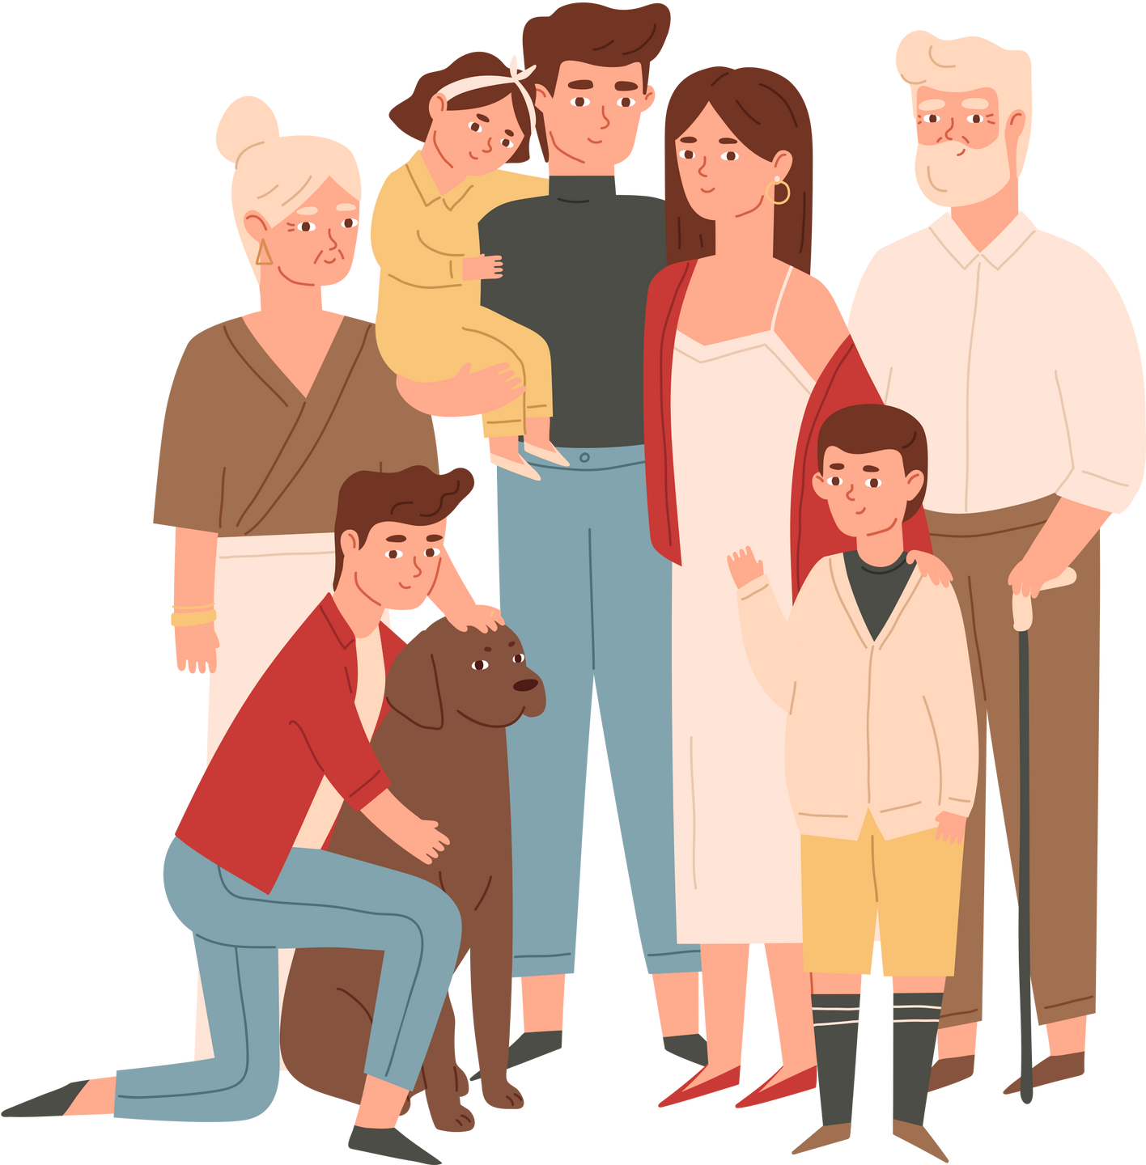




Slide 3


Slide 4

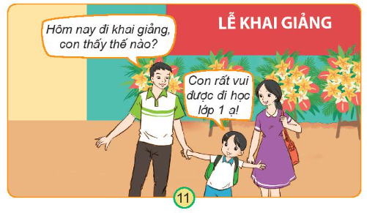
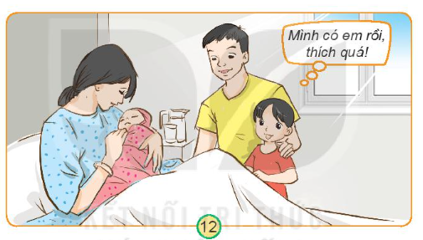
1. Quan sát các hình về gia đình Minh và cho biết sự kiện nào đã diễn ra.
Ngày khai giảng năm học mới, ngày Minh chính thức đi học.
Gia đình Minh chào đón em bé ra đời (mẹ sinh em bé)

Slide 5
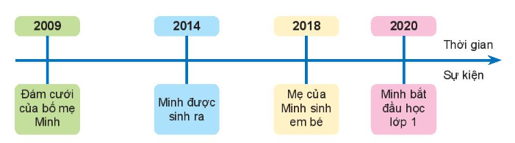



2. Quan sát và nêu các sự kiện của gia đình Minh và cho biết.
Tên và thời gian diễn ra các sự kiện đó
Thứ tự của các sự kiện trên đường thời gian
Thảo luận
nhóm 4

Slide 6











Notes:
Slide HS trình bày

Slide 7
2009: Đám cưới của bố mẹ Minh.
2014: Minh được sinh ra.
2018: Mẹ của Minh sinh em bé.
2020: Minh bắt đầu học lớp 1.

Slide 8

3. Kể về một ngày kỉ niệm hoặc sự kiện quan trọng của gia đình em.
Sự kiện hay ngày kỉ niệm nào của gia đình khiến em nhớ nhất?

Slide 9
Notes:
Slide HS trình bày

Slide 10
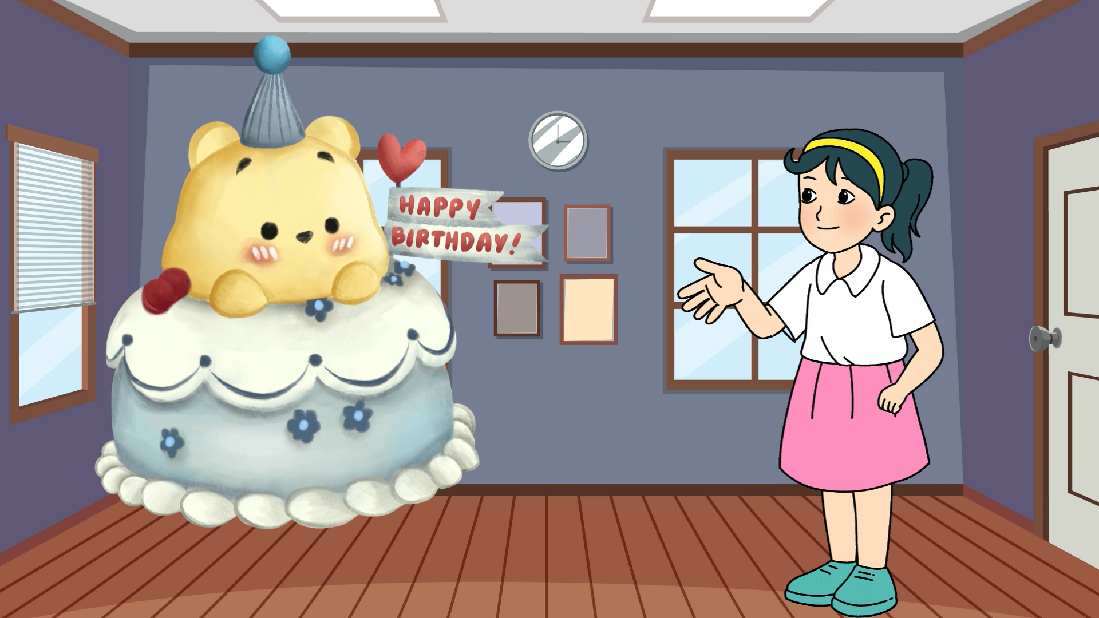

Slide 11


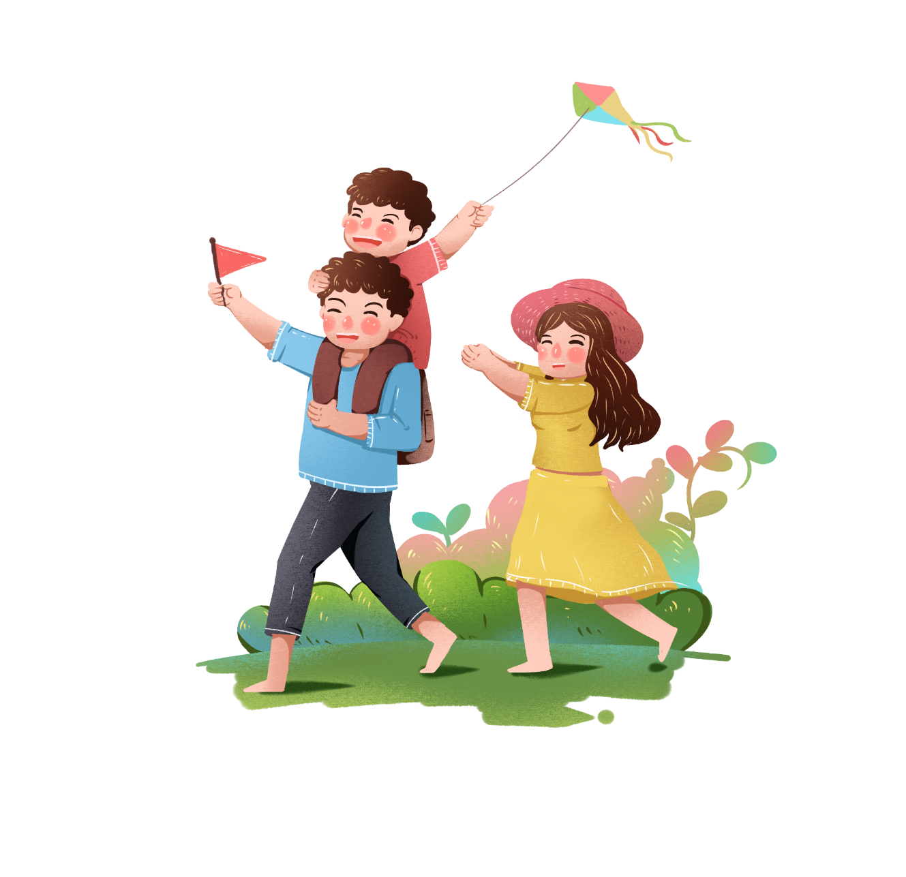
2. Vẽ đường thời gian về một số sự kiện quan trọng của gia đình em. Nhận xét sự thay đổi của gia đình em qua một số sự kiện theo thời gian
Ví dụ: 2016 : Em được sinh ra
?
?
?
Lần đầu tiên, cả gia đình đi chơi xa
?
?
Hướng dẫn:
Chọn 3-5 sự kiện diễn ra theo thứ tự các năm
Vẽ đường thời gian vào vở, có thể vẽ hoặc dán ảnh các sự kiện.

Slide 12
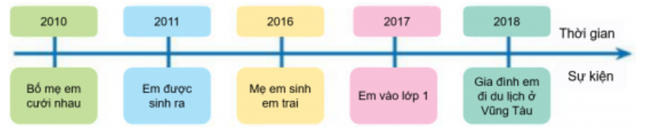
Đường thời gian mẫu

Slide 13
Notes:
Slide HS trình bày

Slide 14


Slide 15
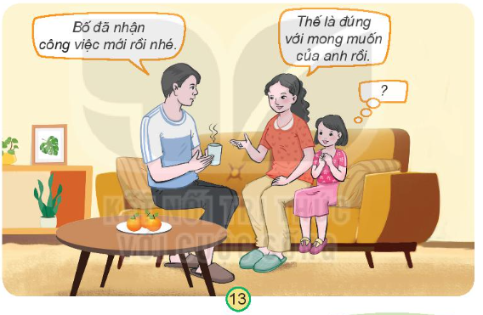
Nếu em là bạn gái trong tình huống sau, em sẽ bày tỏ tình cảm và sự quan tâm đối với bố như thế nào?

Slide 16
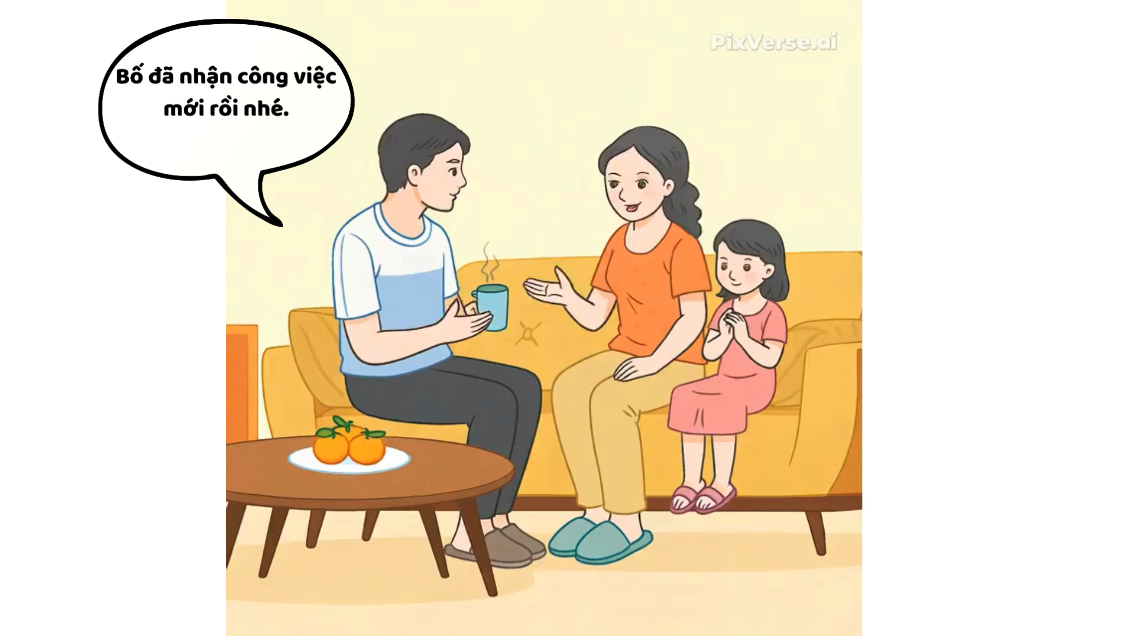

Slide 17
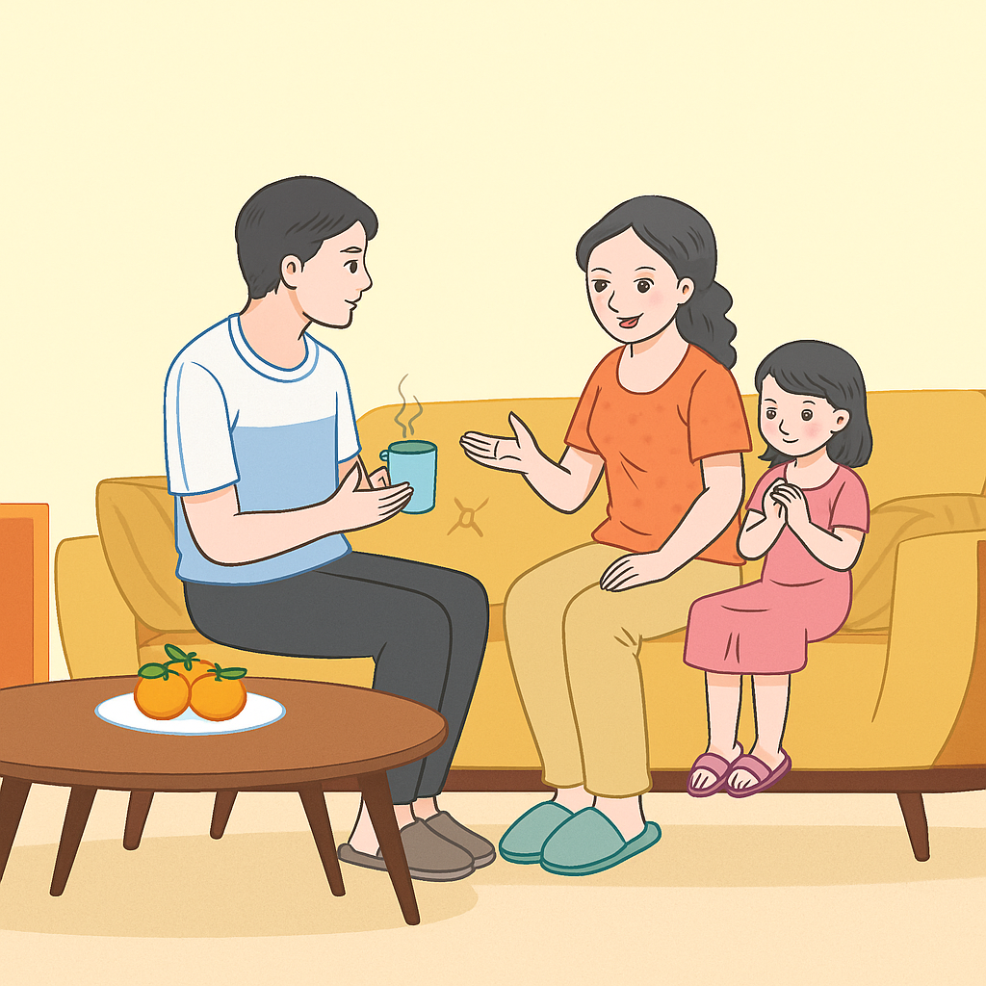
Tuyệt vời quá, con chúc mừng bố!
Vậy là bố đã có vông việc mới rồi, con vui lắm. Chúc mừng bố nhé!

Slide 18

